Slide 1
第四节 多维随机变量的数字特征
主要内容（3学时）
一、二维随机变量函数的数学期望与方差
二、协方差与相关系数（重点）

Slide 2
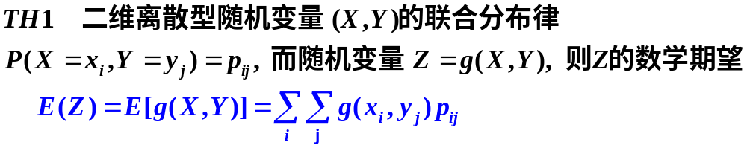
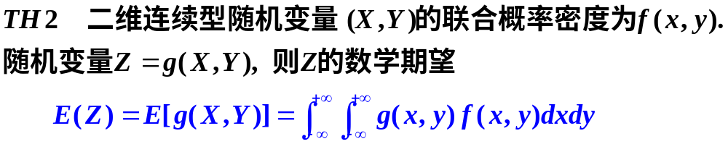
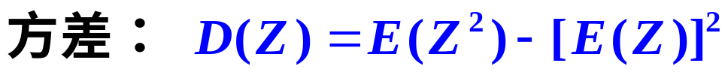
一、二维随机变量函数的数学期望与方差
1.二维随机变量函数的数学期望与方差
前提条件：上述级数或广义积分收敛。

Slide 3
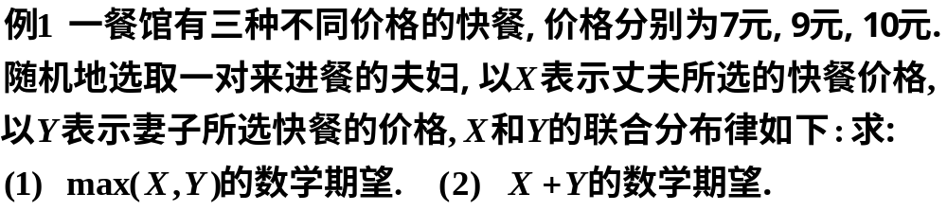
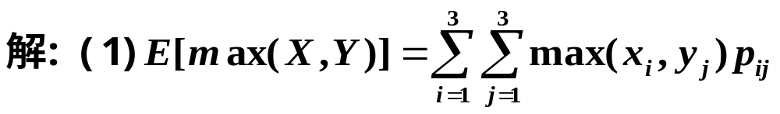
X\Y | 7 9 10
7 9 10 | 0.05 0.05 0.10 0.05 0.10 0.35 0 0.20 0.10

Slide 4

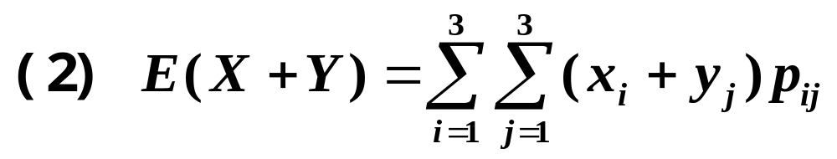

Slide 5
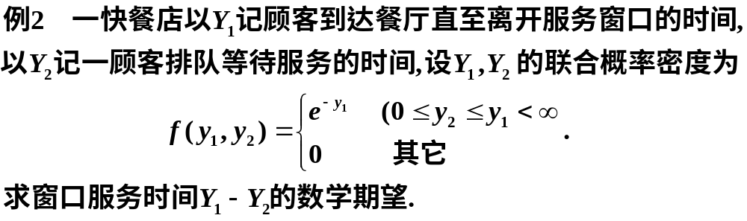
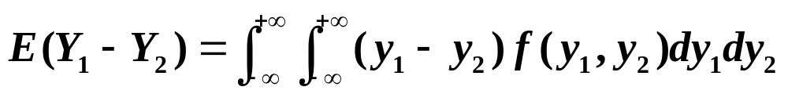
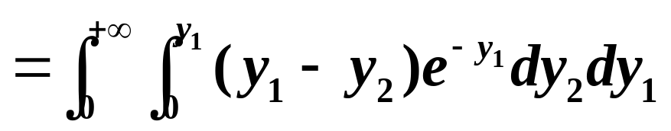
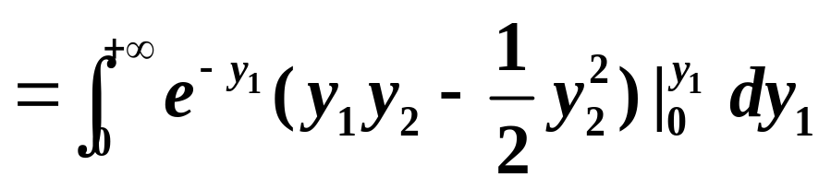
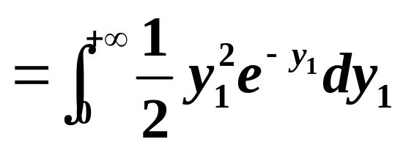
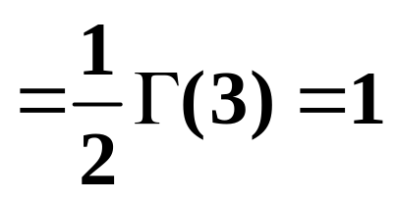
解:

Slide 6
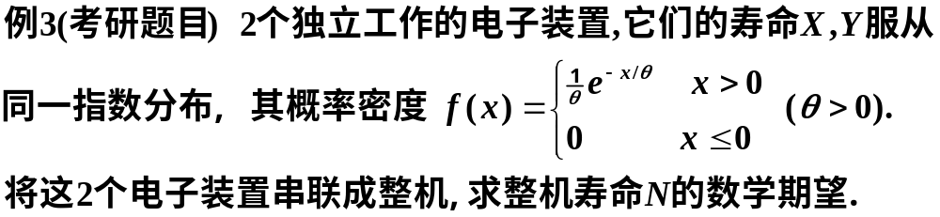
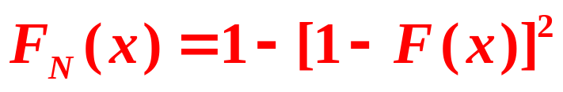
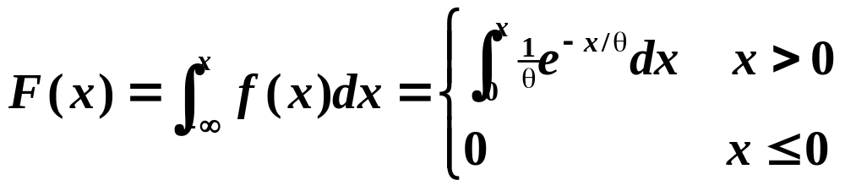
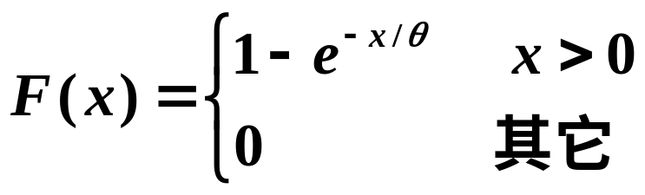
解: 整机寿命 N=min(X，Y）

Slide 7
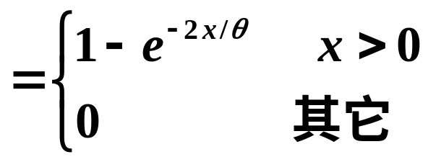
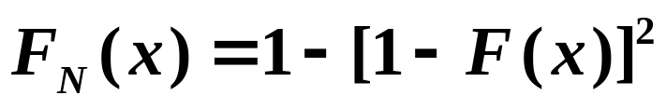
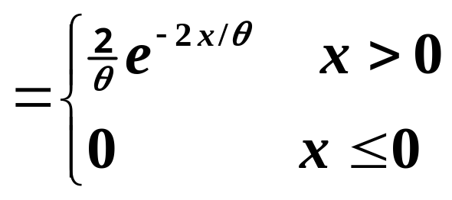

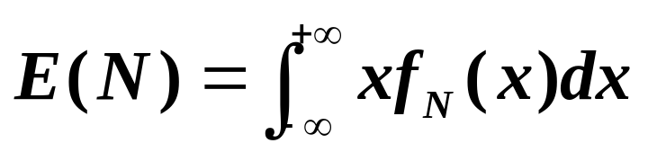
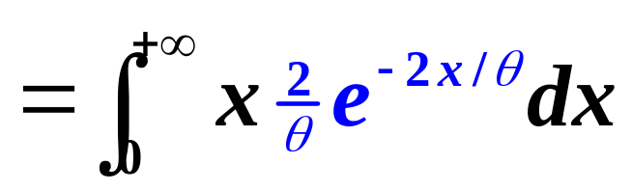
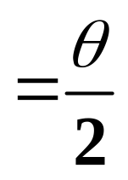

Slide 8

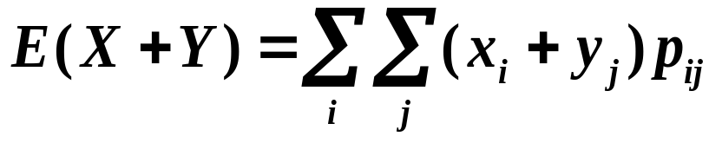
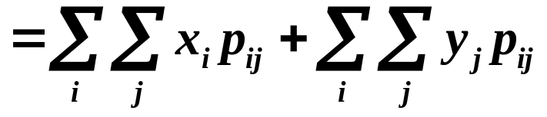
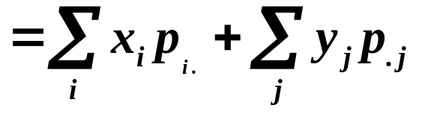

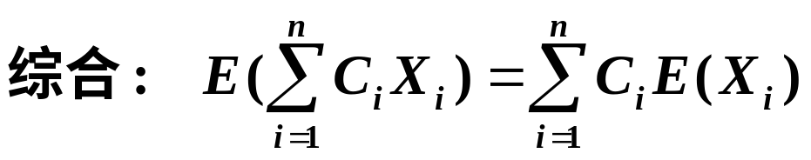

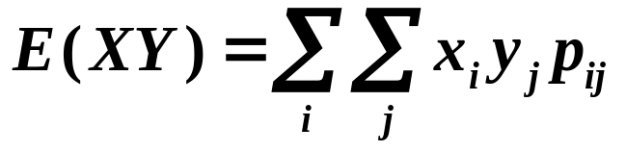
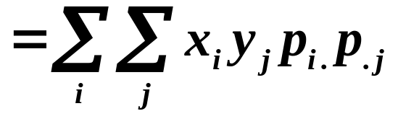

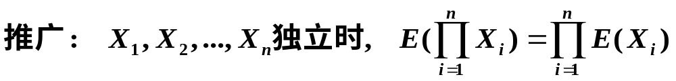
2.数学期望的其它性质
(1) 设 X, Y 是随机变量，则有
证:
由E(XY)=E(X)E(Y)
不能推出X,Y独立
(2) 设 X, Y 是独立的随机变量, 则

Slide 9
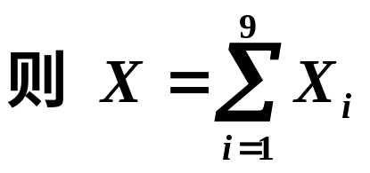

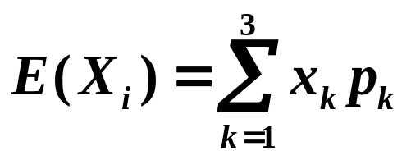
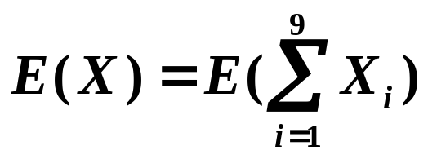
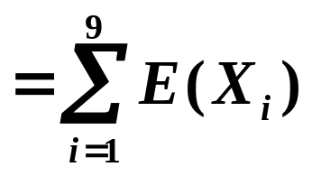

例4 有一队射手共9人，技术不相上下，每人射击中靶的概率均为0.8；进行射击，各自打中靶为止，但限制每人最多只打3次。问大约需为他们准备多少发子弹？
设9名射手所需子弹总数为 X
Xi | 1 2 3
P | 0.8 0.16 0.04
大约准备12发子弹。

Slide 10


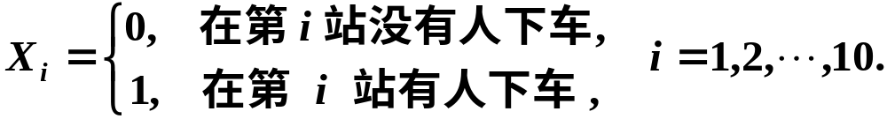

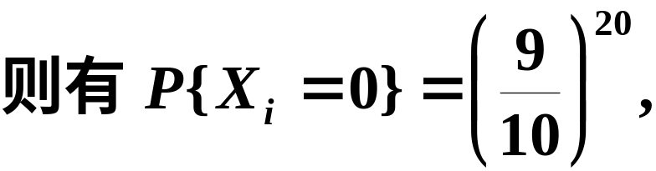
解：

Slide 11
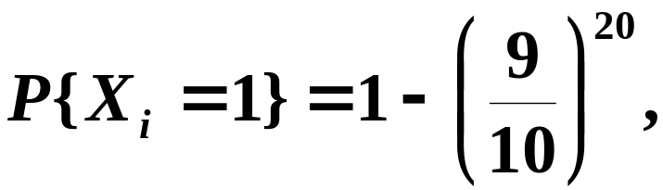
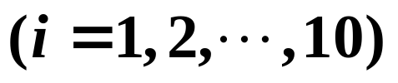
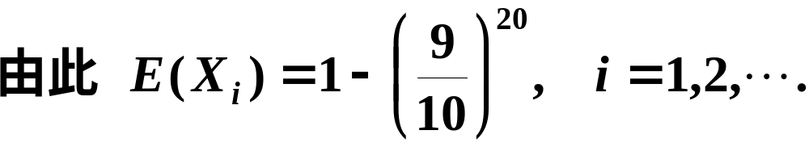
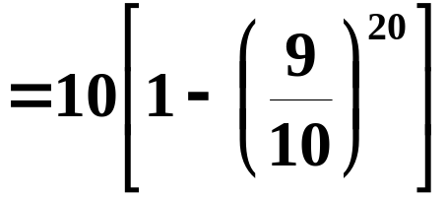


Slide 12
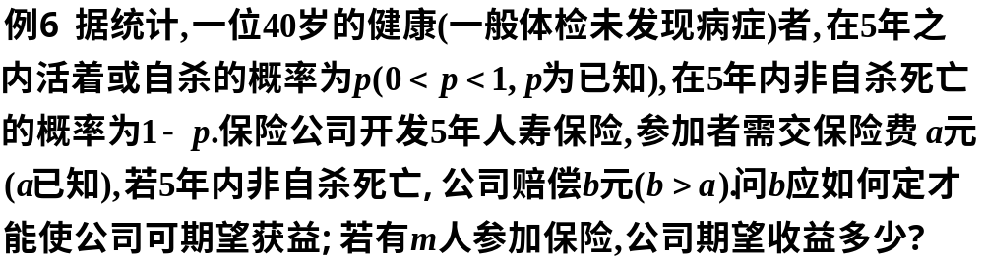
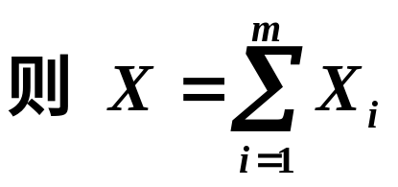
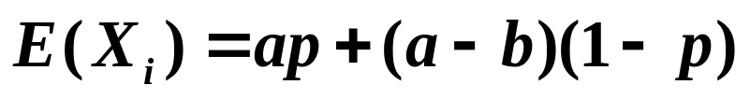
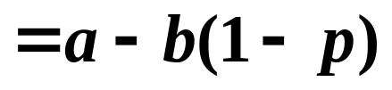
设公司从m 名参保者所获收益总数为 X
Xi | a a-b
P | p 1-p

Slide 13
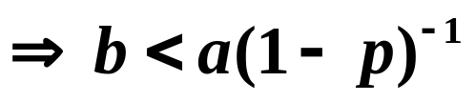
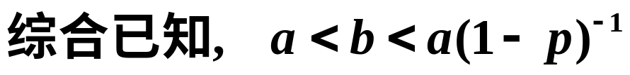
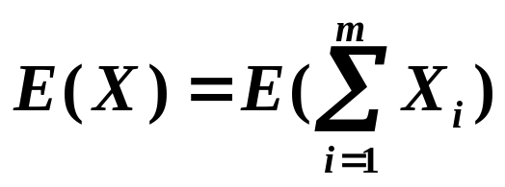
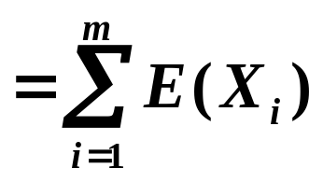
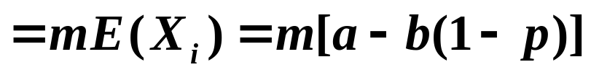

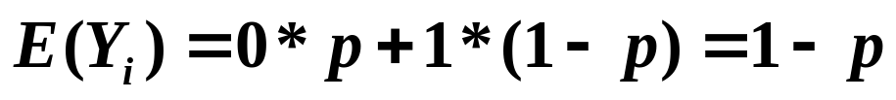
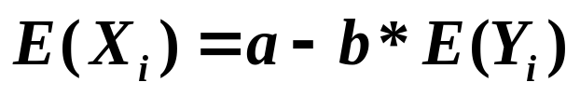
Xi | 0 1
P | p 1-p

Slide 14





课堂练习一
1. 将n个球放入n个盒子。一个盒子装一只球，若一只球装入与球同号的盒子中，称为一个配对。记X为总的配对数，求E( X )。
解: X 可能取值包括: 0,1,2,…,n
则 X= X₁+X₂+…+X_{n}

Slide 15


3.方差的其它性质
协方差Cov(X,Y)

Slide 16







Slide 17




则 X= X₁+X₂+…+X_{n}
且X₁,X₂,…,X_{n}相互独立
且X_{i} ~B(1, p)，
所以，E(X_{i}) = p, D(X_{i}) = p(1- p)
D(X_{i}) = p(1- p)
= np(1- p)

Slide 18
二、协方差与相关系数（重点）
1.引入背景
二维随机变量( X,Y )的相互关系如何描述？n 维变量间的关系
举例：
（1）不同地区气温间的关系；
（2）人的身高、体重间的关系；
（3）不同股票收益率间的关系；
（4）公司经营业绩与资本结构间的关系。

Slide 19
2.协方差的定义
(X, Y)为二维随机变量，则称下式为X、Y的协方差
说明：
⑴ 协方差为X,Y离差[ X-E(X)] 与[Y-E(Y) ] 乘积的数学期望
(2) Cov(X,Y)>0，正相关；Cov(X,Y)<0, 负相关。=0，不相关
(3) 当X，Y相同时，Cov(X, X) = D(X)=Var(X).

Slide 20

3.协方差的主要性质
⑴ Cov(X, Y)=E(XY)-E(X)E(Y) (最常用计算方法)
(2) 对称性： Cov(X, Y)= Cov(Y, X)
(3) Cov(aX, bY) = ab Cov(X, Y) a,b是常数
(4) Cov(X₁+X₂, Y)= Cov(X₁, Y) + Cov(X₂, Y)
(5) D(X±Y)= D(X)+D(Y) ± 2Cov(X, Y)
(6) 若X与Y独立， Cov(X,Y)= 0 . 不相关

Slide 21
证: (1) Cov(X,Y)=E{[ X-E(X)][Y-E(Y) ]}
=E(XY)-E(X)E(Y)-E(Y)E(X)+E(X)E(Y)
=E(XY)-E(X)E(Y)
(3) Cov(aX, bY) =E{[aX-E(aX)][bY-E(bY) ]}
=E{ab [X-E(X)][Y-E(Y) ]}
= ab cov(X, Y)
(4) Cov(X₁+X₂, Y)=E{[X₁+X₂ -E(X₁+X₂)][Y-E(Y) ]}
=E{[X₁ -E(X₁)][Y-E(Y) ]}+E{[ X₂-E(X₂)] [Y-E(Y) ]}}
=Cov(X₁, Y) + Cov(X₂, Y)

Slide 22

(6) X与Y独立 ⇒ E(XY) =E(X)E(Y)
⇒ Cov(X,Y)= 0 .

Slide 23









Slide 24











Slide 25












Slide 26







Slide 27


4.相关系数的定义
说明：
(2) 相关系数 ρ 无量纲，消除了量纲不同对相关程度的影响
(3) ρ 与Cov(X,Y)同号。ρ>0, 正相关；ρ<0, 负相关； ρ=0,不相关

Slide 28

5.相关系数的性质
结论：

Slide 29






证1: (1) 根据方差的性质，对于任意实数 t （判别式法）
0≤D(Y-t X)= t² D(X )-2t Cov(X,Y) + D(Y)
令
，则上式为
D(Y- tX)=

Slide 30

6.不相关与独立的关系（重点）
(1) 若X 与Y 独立，则X 与Y 不相关。 (定理5)
X与Y独立， Cov(X,Y)= 0
(2) X 与Y 不相关, X 与Y 不一定独立。
反例：见下页
(3) (X,Y)服从二维正态分布，则X与Y独立⇔ X与Y不相关
即对正态分布来说，独立与不相关等价。（P121定理3）

Slide 31


例10 设(X, Y)的分布律如下, 问X、Y是否独立?
X\Y | -1 0 1 | P{X=i}
-1 0 1 | 0 ¼ 0 ¼ 0 ¼ 0 ¼ 0 | ¼ ½ ¼
P{Y=j} | ¼ ½ ¼ | 1
从而COV(X,Y)=0, 不相关
P{X=-1}P{Y=0}= 1/8 ≠ P{X=-1, Y=0}
X,Y不独立。

Slide 32



课堂练习二
X\Y | -1 0 1
-1 0 1 | 1/8 1/8 1/8 1/8 0 1/8 1/8 1/8 1/8
X | -1 0 1
P | 3/8 2/8 3/8
Y | -1 0 1
P | 3/8 2/8 3/8
X,Y不相关
P{X=-1}P{Y=0}= 6/64 ≠ P{X=-1, Y=0}
X,Y不独立。

Slide 33








解：

Slide 34







Slide 35
本节重点总结
1、协方差、相关系数的定义、性质及计算。
2、不相关与独立间的关系。
3、分位数的定义。

Slide 36





Slide 37









Slide 38









Slide 39




例3 设在盒中有25张形式各异的礼券, 有人在盒中取10次, 每次取一张, 作放回抽样. 设抽出的10张礼券中包含X种不同式样, 求X的数学期望.
解: 随机变量X所有可能取值: 1，…，25。

Slide 40




Slide 41



Slide 42





